Slide 1
Исследовательская работа
Работу выполнила: Иванова Карина
ученица 8 класса
Руководитель: Качановская Т.В.
учитель биологии
Удивительное растение – Монстера

Slide 3
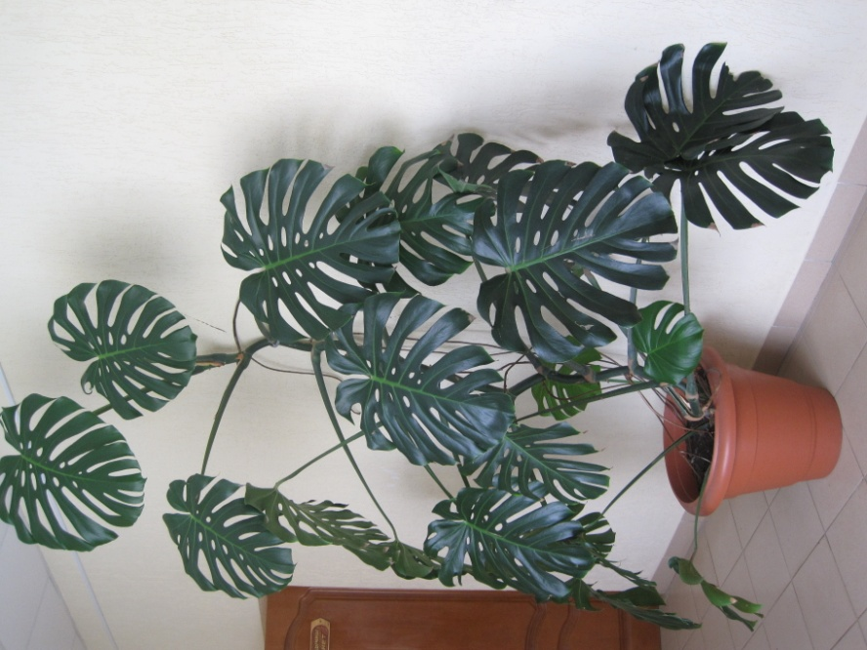
Гипотеза :«В чём кроется сила растения?»

Slide 7
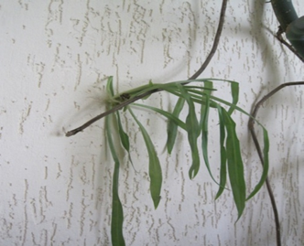

Slide 8
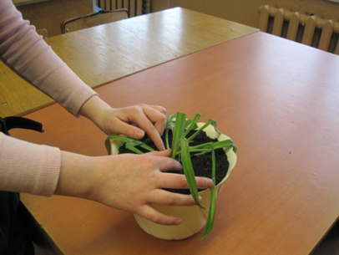

Slide 9
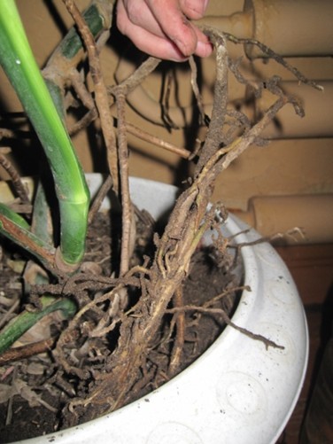

Slide 10
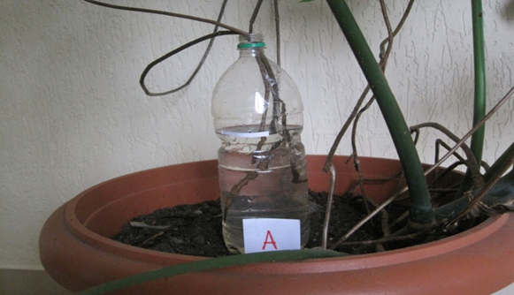

Slide 11
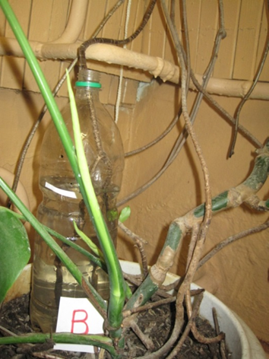

Slide 13
